Slide 1
Pong
Game Design

Slide 2
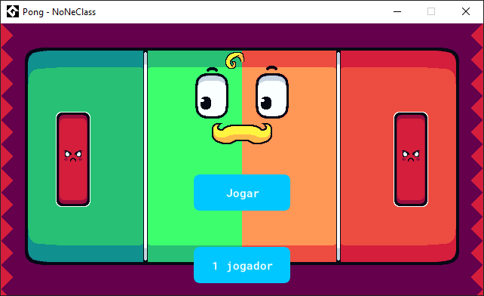
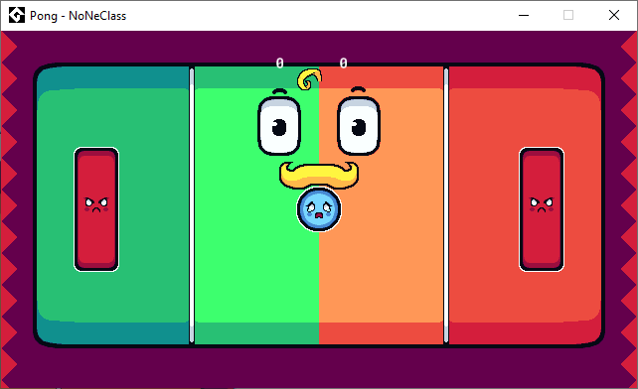
Telas
Tela inicial
Tela da partida

Slide 3
Tela inicial
Plano de fundo
Raquete
Raquete
Botão “jogar”
Botão modo de jogo

Slide 4
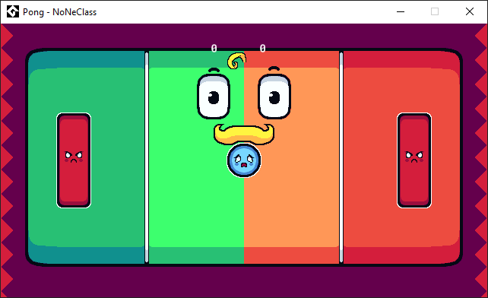
Tela partida
Pontuação
Plano de fundo
Raquete
Raquete
Bola

Slide 5
Componentes da tela inicial
Plano de fundo (que não é baseado em nenhum personagem de FMA)
Raquetes
Botão de jogar
Botão para escolher o modo de jogo

Slide 6
Componentes da tela da partida
Plano de fundo (que não é baseado em nenhum personagem de FMA)
Raquete do primeiro jogador
Raquete do segundo jogador (ou da inteligência artificial)
Bola
Sistema de pontos

Slide 7
Fluxo do jogo
Tela inicial do jogo
Escolhe o modo de jogo
Inicia a partida
Tela da partida
Tela da partida
Partida ocorre até um dos jogadores conseguir a pontuação máxima
Partida ocorre até um dos jogadores conseguir a pontuação máxima
Tela inicial → Tela de partida → Tela inicial…
Tela inicial do jogo
Escolhe o modo de jogo
Inicia a partida

Slide 8
Objetivo
O objetivo do jogo é vencer o outro jogador.
Para vencer o jogo é necessário fazer 2 pontos antes do outro jogador.
Para fazer ponto você precisa fazer a bola entrar no “gol” adversário.

Slide 9
Obstáculos
O outro jogador.
Você não controla a bola diretamente.

Slide 10
Regras
Cada jogador controla uma raquete.
A raquete só pode se mover na vertical.
A raquete não consegue atravessar o “teto” e o “chão”.
A bola quica nas raquetes.
Quando a bola tocar no “gol” o jogador que fez o “gol” ganha 1 ponto.
Quem fizer 2 pontos primeiro ganha o jogo.
As raquetes podem impedir a bola de entrar no seu “gol” com o corpo da raquete.
A bola quica nas raquetes, no teto e no chão.

Slide 11
Gameplay
O jogador controla a sua raquete.
A bola começa em uma direção aleatória e fica mais rápida com o passar do tempo.
O jogador pode bloquear seu gol com seu corpo fazendo a bola ir na direção oposta.
Sempre que um gol ocorre a bola volta para o centro da quadra e quem fez o gol ganha 1 ponto.
Quando alguém fizer 2 pontos a partida acaba e o jogo volta para a tela inicial.

Slide 12
CRIANDO O PONG
Etapas da criação do jogo

Slide 13
Montar a tela da partida
Criar a room da partida
Criar o plano de fundo
Criar a raquete do primeiro jogador
Criar a raquete do segundo jogador
Criar a bola
Criar a pontuação - Deixar para criar só depois que for possível ganhar pontos.

Slide 14
Criar a room da partida
Criar a room
Nomear a room seguindo alguma convenção

Slide 15
Criar o plano de fundo
Importar a sprite do fundo
Importar a sprite do rosto
Importar a sprite dos olhos
Usar uma layer de background para exibir a sprite de fundo
Ajustar as dimensões da room para a sprite de fundo preencher a room inteira
Criar uma camada de assets para o rosto e olhos
Colocar a sprite do rosto na camada de assets
Colocar a sprite dos olhos na camada de assets

Slide 16
Criar a raquete do primeiro jogador
Importar a sprite da raquete
Criar o objeto da raquete
Definir a sprite da raquete como a sprite do objeto raquete
Usar/Criar uma camada de instances na room da partida
Inserir o objeto raquete na room

Slide 17
Criar a raquete do segundo jogador
Criar o objeto da raquete 2
Definir a sprite da raquete como a sprite do objeto raquete 2
Usar/Criar uma camada de instances na room da partida
Inserir o objeto raquete 2 na room

Slide 18
Criar a bola
Importar a sprite da bola
Criar o objeto da bola
Definir a sprite da bola como a sprite do objeto bola
Usar/Criar uma camada de instances na room da partida
Inserir o objeto bola na room

Slide 19

Configurando a raquete
Fazer ela subir ao apertar o W
Fazer ela descer ao apertar o S
Impedir que ela saia da tela por cima
Impedir que ela saia da tela por baixo

Slide 20
Configurando a raquete 2
Fazer ela subir ao apertar a setinha para cima
Fazer ela descer ao apertar a setinha para baixo
Impedir que ela saia da tela por cima
Impedir que ela saia da tela por baixo

Slide 21

Configurando a bola
Fazer ela se mover sozinha
Fazer ela quicar nas raquetes
Impedir que ela saia da room pela vertical
Fazer ela ganhar velocidade
Fazer o som de “boing” sempre que ela quicar

Slide 22
Polindo a bola
Fazer com que ela comece a se mover em uma direção aleatória.
Criar uma espera para ela começar a se mover.

Slide 23
Iniciando a inteligência artificial
Criar uma variável de controle para determinar se o jogo está no modo de 2 jogadores.
Fazer com que o jogador 2 controle a raquete 2 apenas se o jogo está no modo de 2 jogadores.

Slide 24
Configurando inteligência artificial
Fazer com que a IA siga a velocidade vertical da bola caso o jogo não esteja no modo de 2 jogadores.
Salvar a velocidade vertical da bola em alguma variável acessível a todos o tempo todo.
Fazer a raquete pegar a velocidade da bola o tempo todo e aplicar nela mesma.

Slide 25
Polindo a inteligência artificial
Limitar a velocidade máxima da IA.
Se a velocidade da raquete for maior do que a velocidade máxima, então ela fica na velocidade máxima.
Se a velocidade da raquete for menor do que a velocidade máxima negativa, então ela fica na velocidade máxima negativa.
Garantir que é possível vencer a IA

Slide 26
GOL!
Fazer com que a bola consiga fazer gols
Criar um objeto para ser a colisão do gol
Posicionar o objeto em cada gol
Criar uma colisão da bola com o gol
Conferir que a colisão está funcionando
Deixar o objeto de colisão do gol invisível

Slide 27
GOL! Novamente!
Leva a bola para o centro do level quando um gol ocorrer
Fazer a bola ficar parada ao reiniciar
Fazer a bola se mover depois de 1 segundo dela reiniciar
Garantir que a bola tenha a velocidade e direção reiniciadas também.

Slide 28
GOL! De novo!
Criar variáveis de pontos (gols) para cada jogador
Fazer com que o jogador que fez o gol ganhe um ponto
Como saber qual jogador fez o gol?

Slide 29
Pontos
Criar um objeto para lidar com os pontos
Inserir o objeto de pontos na room
Desenhar os pontos na room na posição desejada
Definir uma pontuação máxima para encerrar o jogo
Fazer com que se um jogador atingir a pontuação máxima a partida acabe.

Slide 30
Montar a tela inicial
Criar a room inicial
Criar o plano de fundo
Criar a raquete da esquerda
Criar a raquete da direita
Criar o botão de jogar
Criar o botão do modo de jogo

